Slide 1
임베딩: 벡터와 유사도

Slide 2


왜 텍스트를 숫자로 바꿔야 하는가?
컴퓨터가 다룰 수 있는 것은 오직 숫자뿐!
사람: "경제 성장 정책 발표" → 곧바로 이해
컴퓨터: "경제 성장 정책 발표" → ???
해결: 텍스트 → 숫자 리스트(벡터)로 변환!
핵심 질문:
같은 문장 3개를 세 가지 방법으로 벡터화하면 어떤 차이가 생길까?
→ One-hot → TF-IDF → 임베딩(밀집 벡터) 순서로 비교!

Slide 3
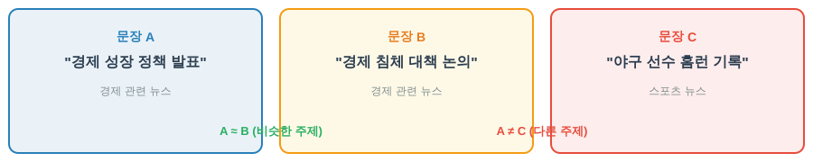
예시 문장 3개
이 3개 문장을 One-hot → TF-IDF → 임베딩 세 가지 방법으로 벡터화
A와 B는 주제가 비슷하고, C는 완전히 다른 주제.
각 방법이 이 차이를 얼마나 잘 포착할까?
전체 어휘 (11개): 경제 성장 정책 발표 침체 대책 논의 야구 선수 홈런 기록
→ Vocabulary

Slide 4
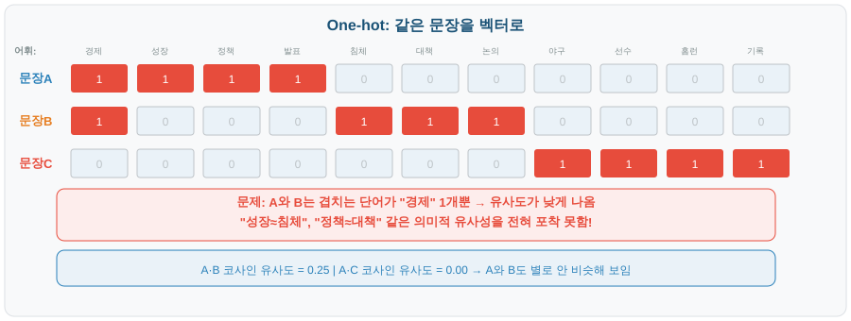
방법 ① One-hot 인코딩
원리: 해당 단어가 있으면 1, 없으면 0 (벡터 차원 = 어휘 수, 11)
https://wikidocs.net/192729

Slide 5
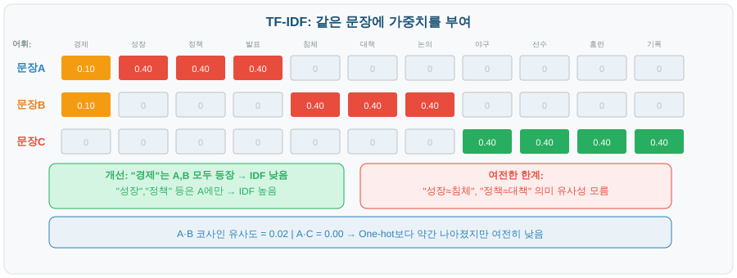
방법 ② TF-IDF
원리: TF(빈도) × IDF(희소성) = 중요도 가중치. 그러나 여전히 희소 벡터 (11차원)
https://wikidocs.net/31698

Slide 6
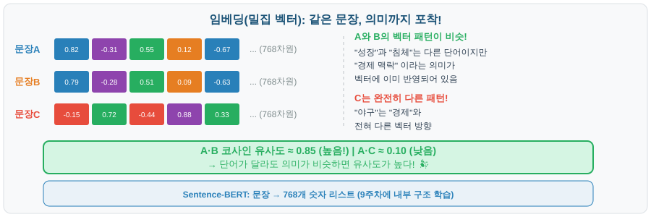
방법 ③ 임베딩 (밀집 벡터)
분포 가설: "비슷한 맥락에서 쓰이는 단어는 비슷한 의미를 가진다"
→ 대량 텍스트에서 패턴 학습 → 768차원 밀집 벡터 → 단어가 달라도 의미가 비슷하면 가까운 벡터!

Slide 7
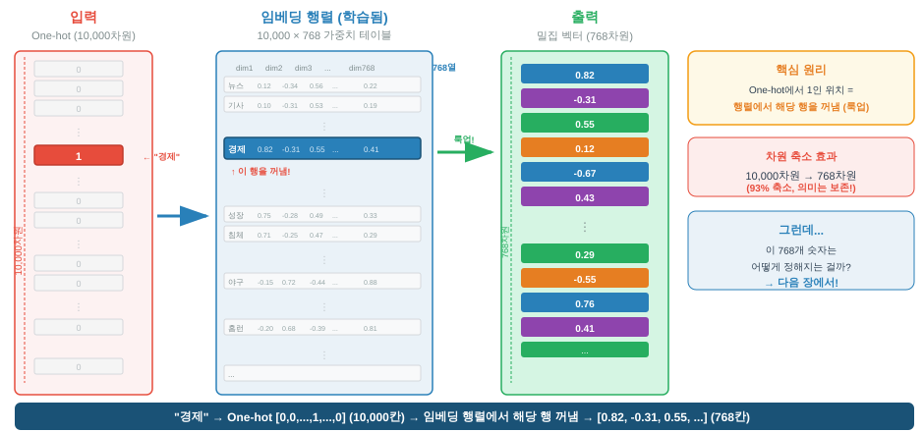
10,000차원 → 768차원: 임베딩 행렬이란?

Slide 8
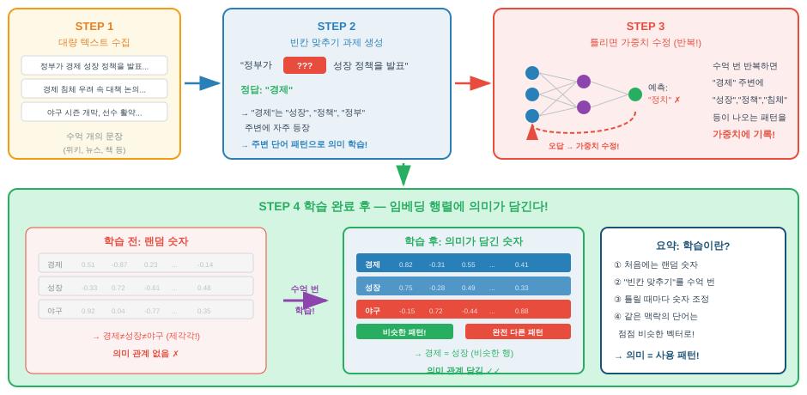
768개 숫자는 어떻게 정해지는가? — 임베딩 학습 과정

Slide 9
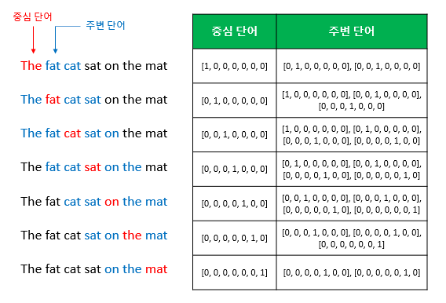
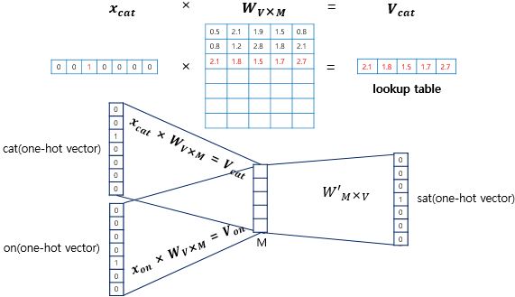
<부록> 워드투벡터(Word2Vec)
https://wikidocs.net/22660

Slide 10
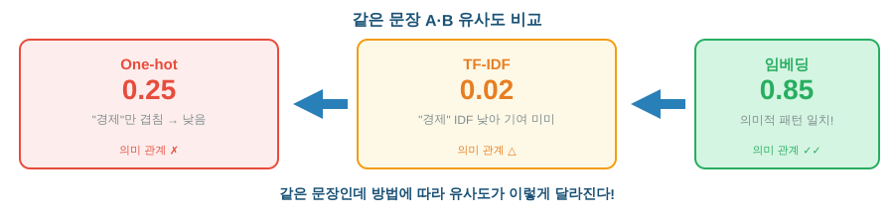
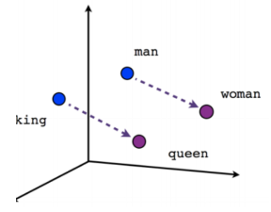
비교: 같은 문장인데 유사도가 이렇게 달라진다!
Word2Vec의 유명한 예시
king − man + woman = queen
→ 벡터 공간에서 '성별'이라는 의미적 관계가 방향으로 인코딩됨
→ "성장"과 "침체"는 다른 단어지만, "경제 맥락"이라는 의미가 벡터에 이미 반영!

Slide 11

이미지도 벡터로: 멀티모달 임베딩
텍스트뿐 아니라 이미지, 음성, 영상도 모두 벡터로 변환 가능!
이미지 임베딩
CLIP (OpenAI, 2021)
이미지 → 딥러닝 모델 → 벡터
비슷한 이미지 → 비슷한 벡터
다른 이미지 → 먼 벡터
텍스트와 이미지를
같은 벡터 공간에 배치!
→ 텍스트로 이미지 검색 가능
미디어 연구 활용: 뉴스 사진 프레이밍 분석, 텍스트-사진 일치도 측정, 이미지 검색

Slide 12
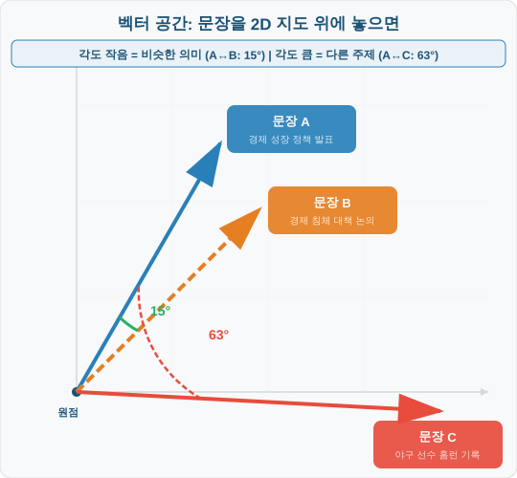
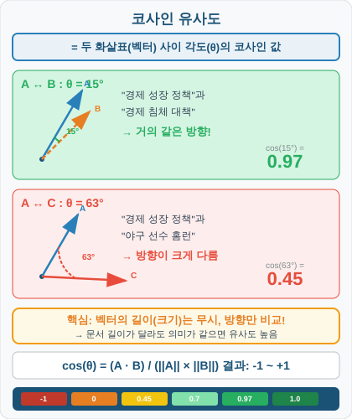
벡터 공간과 코사인 유사도
import numpy as np
def cosine_sim(x, y):
return np.dot(x,y) /
(np.linalg.norm(x) * np.linalg.norm(y))
# a=[1,2,3], b=[2,4,6] → 1.0 (같은 방향)
a, c=[3,-1,0] → 0.08 (무관)
https://wikidocs.net/24603

Slide 13

실습: 코사인 유사도
import numpy as np def cosine_sim(x, y): return np.dot(x, y) / (np.linalg.norm(x) * np.linalg.norm(y)) # 벡터 정의 a = np.array([1, 2, 3]) b = np.array([2, 4, 6]) # 같은 방향 c = np.array([3, -1, 0]) # 거의 무관 # 결과 출력 print("a vs b:", cosine_sim(a, b)) # ≈ 1.0 print("a vs c:", cosine_sim(a, c)) # ≈ 0.08

Slide 14
실습: Sentence-BERT로 문장 테스트!
#bash (패키지 설치)
pip install -U sentence-transformers
pip install torch --index-url https://download.pytorch.org/whl/cpu
#python
import numpy as np
from sentence_transformers import SentenceTransformer, util
# 1. 모델 로드 (CPU 명시)
model = SentenceTransformer('sentence-transformers/all-MiniLM-L6-v2’) #빠르고 가벼운 모델 # 2. 문장
titles = [
"경제 성장 정책 발표", # A
"경제 침체 대책 논의", # B
"야구 선수 홈런 기록" # C
]
# 3. 임베딩 생성
vectors = model.encode(titles)
print("벡터 shape:", vectors.shape) # (3, 768)
# 4. 코사인 유사도
cos_sim_matrix = util.cos_sim(vectors, vectors)
print("\n코사인 유사도 행렬:")
print(cos_sim_matrix)

